Slide 1

TRƯỜNG MẦM NON HOA SEN
LĨNH VỰC PHÁT TRIỂN NHẬN THỨC
MÔI TRƯỜNG XUNG QUANH
ĐỀ TÀI: TÌM HIỂU VỀ CÁC MÙA TRONG NĂM
Lứa tuổi: 5 - 6 tuổi

Slide 2


CHƯƠNG TRÌNH
BÉ VUI KHÁM PHÁ

Slide 3




PHẦN I: HIỂU BIẾT

Slide 4

PHẦN II: TÀI NĂNG

Slide 5
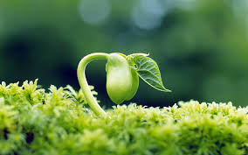

Slide 6
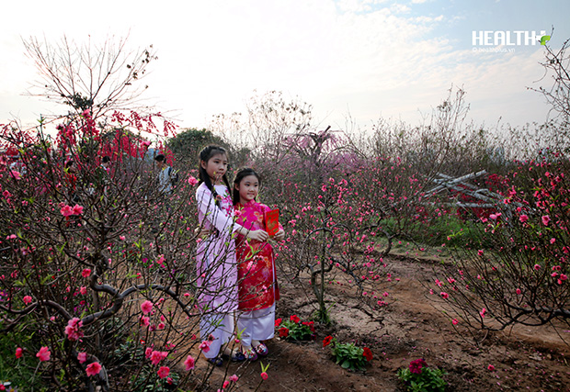

Slide 7
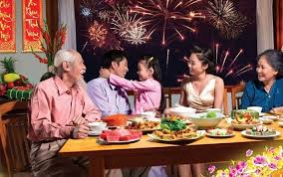

Slide 8

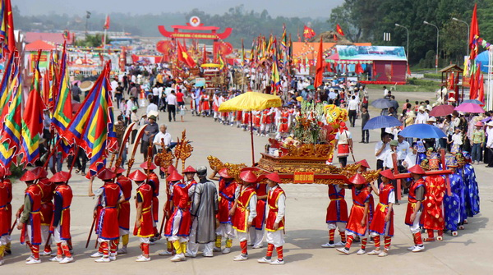

Slide 9
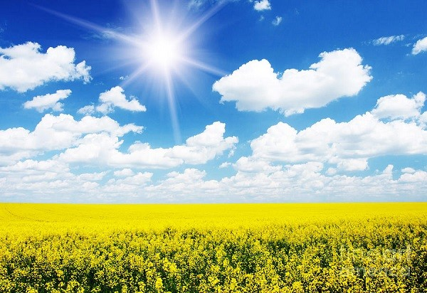

Slide 10
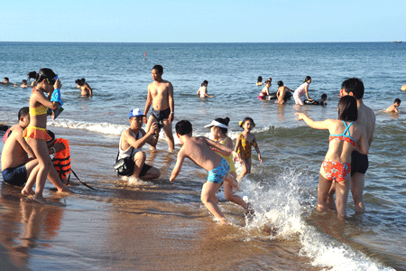

Slide 11
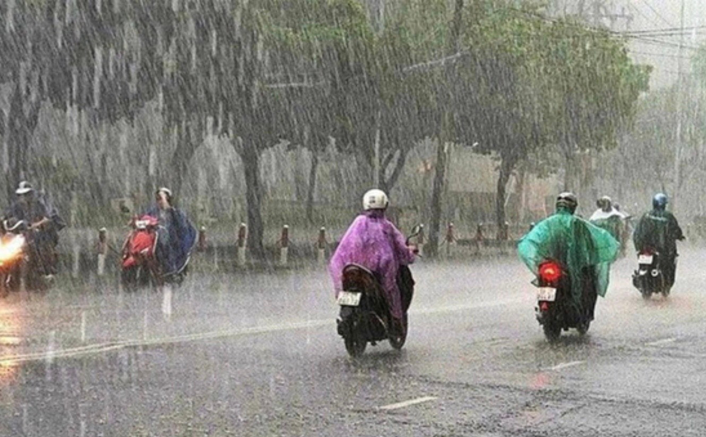

Slide 12

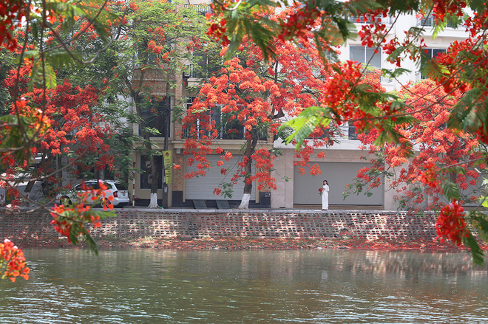

Slide 13
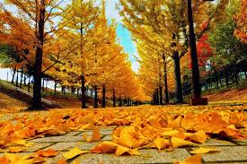

Slide 14
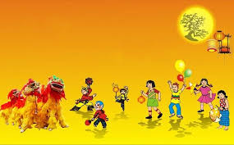

Slide 15
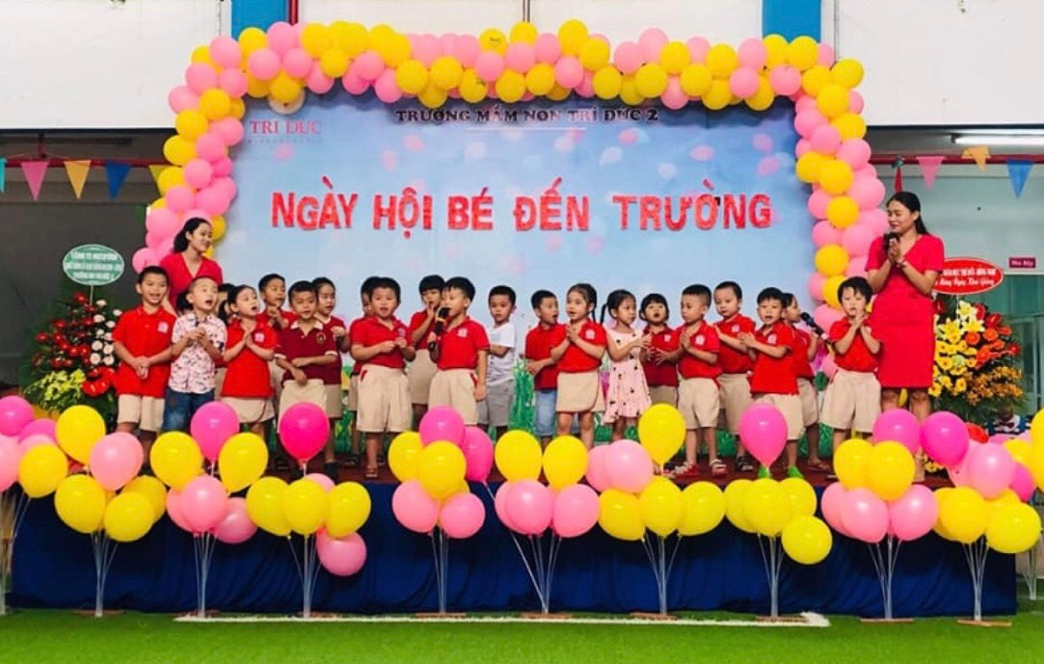

Slide 17
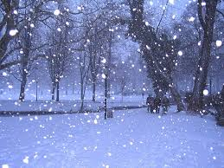

Slide 18
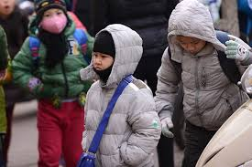

Slide 19
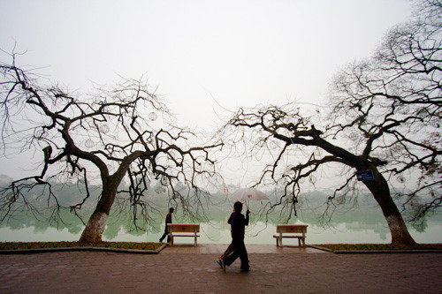

Slide 20
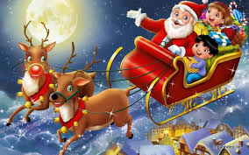

Slide 21


Slide 22

SO SÁNH: MÙA XUÂN - MÙA THU

Slide 23

SO SÁNH: MÙA HÈ - MÙA ĐÔNG

Slide 24

PHẦN III: CHUNG SỨC

Slide 25

TRÒ CHƠI: Ô CỬA BÍ MẬT
1
2
3
4

Slide 26

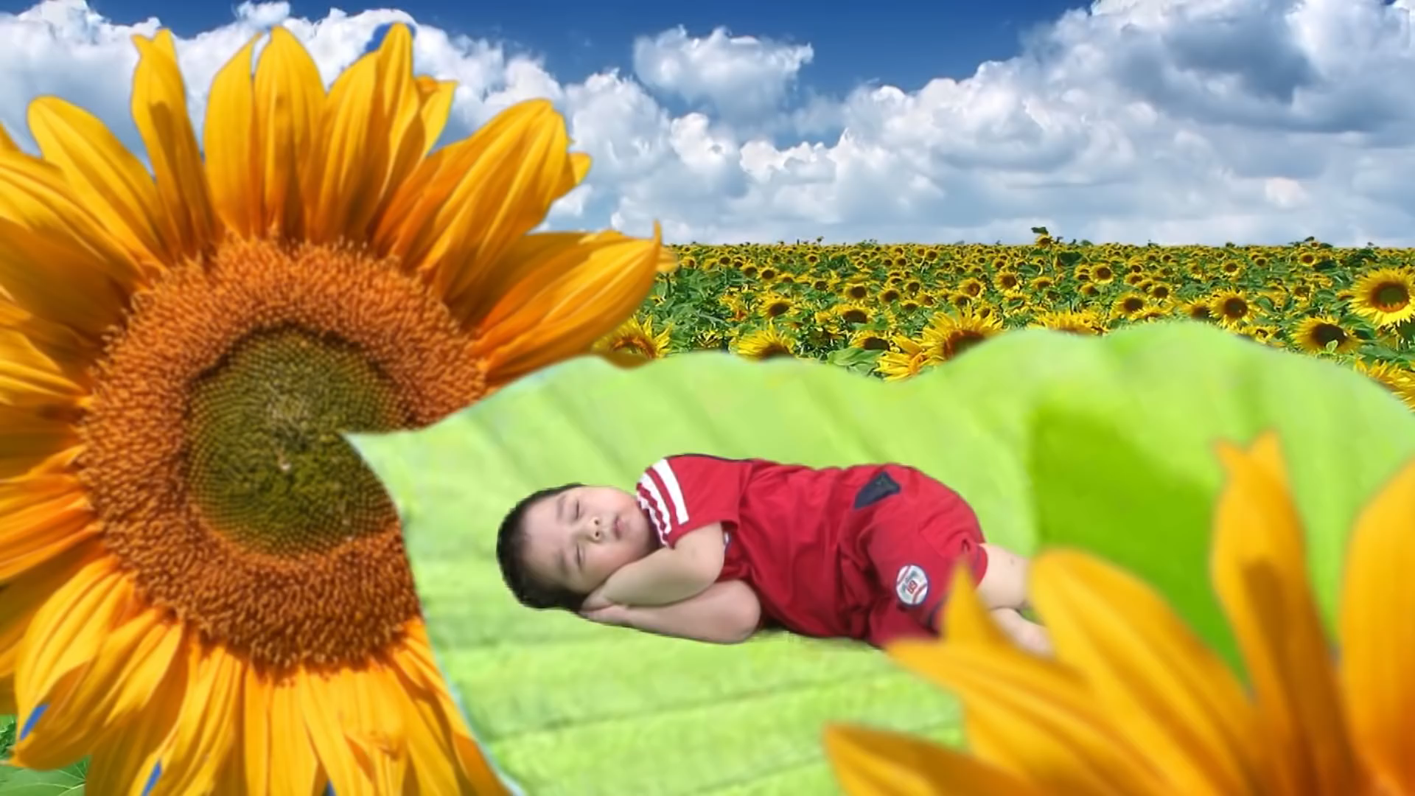
TRÒ CHƠI:
THI XEM ĐỘI NÀO NHANH

Slide 27


CHÚC QUÝ ĐẠI BIỂU, BAN GIÁM KHẢO LUÔN MẠNH KHỎE, THÀNH CÔNG VÀ HẠNH PHÚC!
CHÚC CÁC BÉ CHĂM NGOAN, HỌC GIỎI
CHÚC HỘI THI GIÁO VIÊN GIỎI CẤP HUYỆN THÀNH CÔNG RỰC RỠ!
XIN CHÂN THÀNH CẢM ƠN!

